Slide 1
Besplatan kurs Python-a za učenike Novog Pazara, Raške, Sjenice i Tutina

Slide 2
4. ČAS

Slide 3
Sva pitanja na mail: sejonp2708@gmail.com
Pratite našu stranicu:
https://www.procoding.rs/besplatan-kurs-python-za-ucenike/

Slide 4
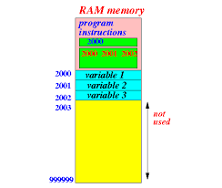
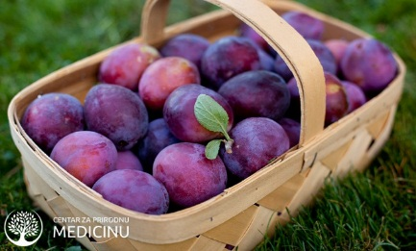
Šta je promenljiva?
Promenljiva ili varijabla je mesto u memoriji računara u kome se smešta neki podatak.

Slide 5
Funkcije input() i print()
input()
Ova funkcija ima zadatak da čeka da korisnik ukuca tekst na tastaturi i pritisne ENTER.
print()
štampamo sadržaj neke promenljive :
print(r)
Štampamo neki string tj. tekst
print(“STAMPAMO NA EKRAN”)

Slide 6
Tipovi podataka u Python-u
Text Type: | str
Numeric Types: | int, float, complex
Sequence Types: | list, tuple, range
Mapping Type: | dict
Set Types: | set, frozenset
Boolean Type: | bool
Binary Types: | bytes, bytearray, memoryview

Slide 7
Definisanje tipa podataka
Ponekad treba da odredimo tip podatka u programu
int()
float()
str()

Slide 8
Zadatak br. 1
Napisati program koji treba da izračuna i prikaže ukupan trošak kupovine za tri proizvoda: hleb, jaja i šećer. Korisnik treba da unese koliko želi namirnica da kupi, a cene treba unapred definisati: hleb 30, jaja 14 i šećer 70.

Slide 9
Zadatak br. 2
Napisati program koji taži od korisnika da unese 2 cela broja a potom prikazuje njihov zbir, razliku, proizvod i količnik.

Slide 10
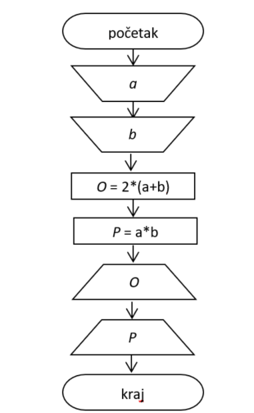
Zadatak br. 3
Napisati program koji treba da izračuna i prikaže obim i površinu pravougonika. Omogućiti korisniku da unese vrednosti za stranice a i b.

Slide 11
Zadatak br. 4
Napisati program koji treba da izračuna i prikaže pređeni put S. Omogućiti korisniku da unese vrednosti za brzinu v i proteklo vreme t.
s=v*t

Slide 12
Zadatak br. 5
tak Napisati program koji će tražiti od korisnika da unese svoje ime i prezime (podatke smestiti u dve posebne promenljive). Napraviti novu promenljivu koja će spojiti ime i prezime. Prikazati spojeno ime i prezime, dužinu imena i dužinu prezimena.

Slide 13
Zadatak br. 6
Napisati program koji traži od korisnika da unese dan, mesec i godinu rođenja. Prikazati unete podatke spojeno i gramatički ispravno.

Slide 14
Zadatak br. 7
Napisati program koji traži od korisnika da unese dan, mesec i godinu rođenja. Prikazati unete podatke spojeno i gramatički ispravno. Izračunati zbir vrednosti brojeva koji su dati za dan mesec i godinu rođenja.

